Slide 3

基础课48 抛物线
基础知识·诊断
考点聚焦·突破

Slide 4
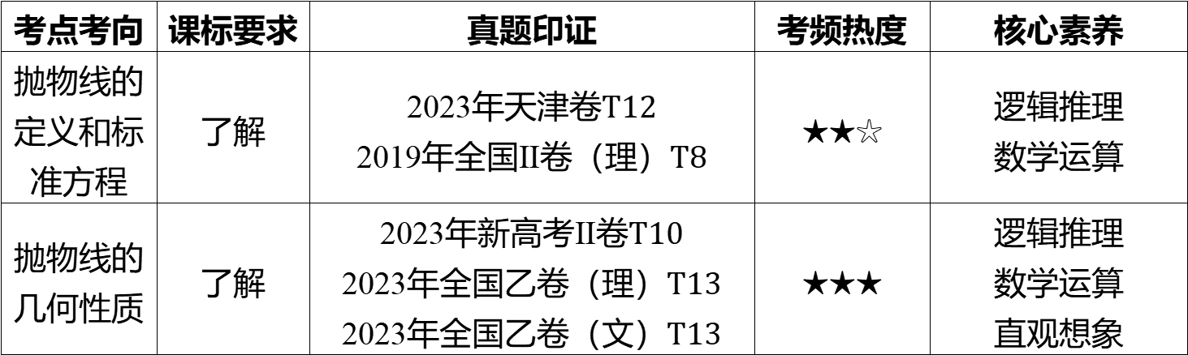
考点考向 | 课标要求 | 真题印证 | 考频热度 | 核心素养
抛物线的 定义和标 准方程 | 了解 | 2023年天津卷$T12$ 2019年全国Ⅱ卷（理）$T8$ | ★★☆ | 逻辑推理 数学运算
抛物线的 几何性质 | 了解 | 2023年新高考Ⅱ卷$T10$ 2023年全国乙卷（理）$T13$ 2023年全国乙卷（文）$T13$ | ★★★ | 逻辑推理 数学运算 直观想象

Slide 5
续表
考点考向 | 课标要求 | 真题印证 | 考频热度 | 核心素养
命题分析 预测 | 从近几年高考的情况来看，抛物线一直是高考命题的热点，选择题、填 空题的复习要关注抛物线的定义、焦点弦的性质在解题中的应用；解答 题的复习要关注设而不求以及根与系数的关系在解题中的应用.另外本基 础课内容易设置多选题，所以在备考中，要注意多选题的训练，做到全 面高效的复习

Slide 6
基础知识·诊断

Slide 7



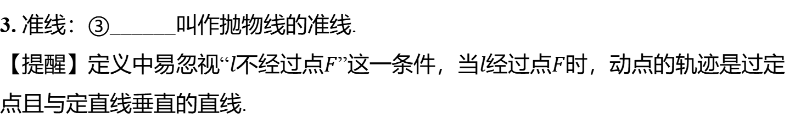
一、抛物线的定义
相等
1. 定义：平面内与一个定点$F$和一条定直线$l(l$不经过点$F)$ 的距离①______的点的轨迹.
2. 焦点：②_____叫作抛物线的焦点.
点$F$
3. 准线：③______叫作抛物线的准线.
【提醒】定义中易忽视“$l$不经过点$F$”这一条件，当$l$经过点$F$ 时，动点的轨迹是过定
点且与定直线垂直的直线.
直线$l$

Slide 8
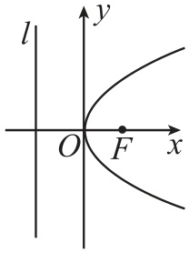
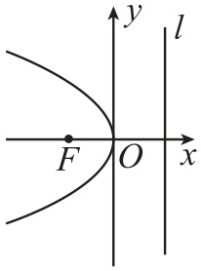
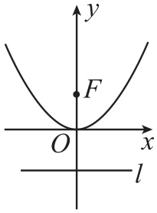
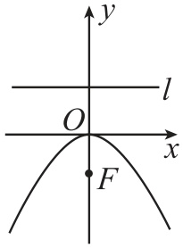
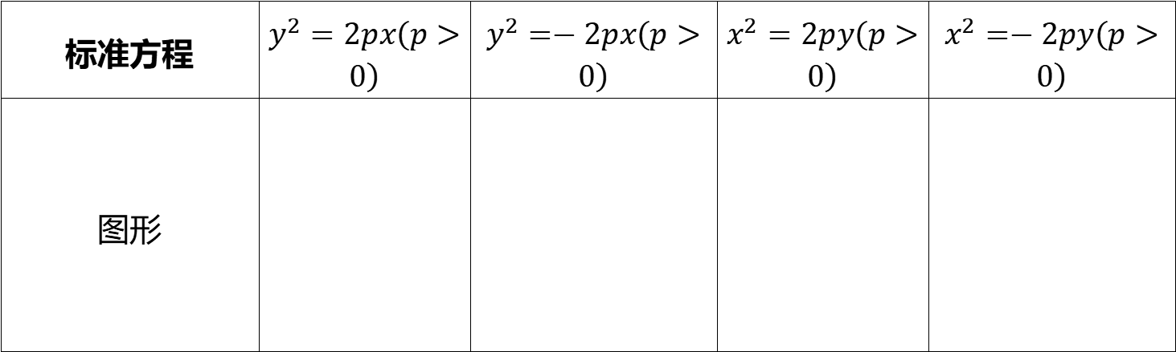
二、抛物线的标准方程和几何性质
标准方程 | $y^{2}=2px\left(p>0\right)$ | $y^{2}=−2px\left(p>0\right)$ | $x^{2}=2py\left(p>0\right)$ | $x^{2}=−2py\left(p>0\right)$
图形

Slide 9
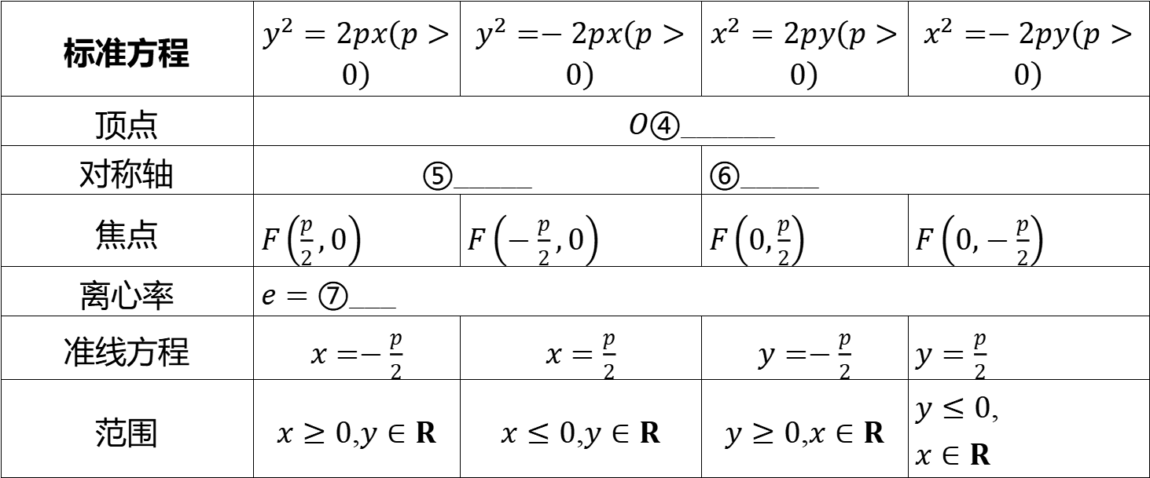



续表
标准方程 | $y^{2}=2px\left(p>0\right)$ | $y^{2}=−2px\left(p>0\right)$ | $x^{2}=2py\left(p>0\right)$ | $x^{2}=−2py\left(p>0\right)$
顶点 | $O④$ ______
对称轴 | ⑤_____ |  | ⑥_____
焦点 | $F\left(\frac{p}{2},0\right)$ | $F\left(−\frac{p}{2},0\right)$ | $F\left(0,\frac{p}{2}\right)$ | $F\left(0,−\frac{p}{2}\right)$
离心率 | $e=⑦$ ___
准线方程 | $x=−\frac{p}{2}$ | $x=\frac{p}{2}$ | $y=−\frac{p}{2}$ | $y=\frac{p}{2}$
范围 | $x≥0$,$y∈R$ | $x≤0$,$y∈R$ | $y≥0$,$x∈R$ | $y≤0$ , $x∈R$
$\left(0,0\right)$
$x$轴
$y$轴
1

Slide 10
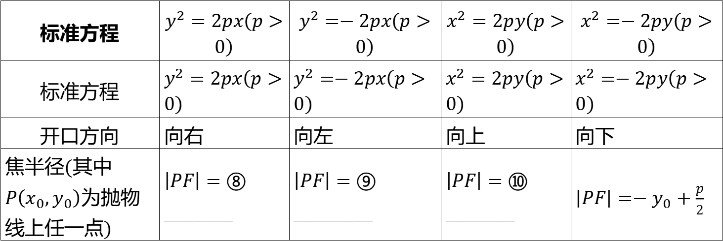



续表
标准方程 | $y^{2}=2px\left(p>0\right)$ | $y^{2}=−2px\left(p>0\right)$ | $x^{2}=2py\left(p>0\right)$ | $x^{2}=−2py\left(p>0\right)$
标准方程 | $y^{2}=2px\left(p>0\right)$ | $y^{2}=−2px\left(p>0\right)$ | $x^{2}=2py\left(p>0\right)$ | $x^{2}=−2py\left(p>0\right)$
开口方向 | 向右 | 向左 | 向上 | 向下
焦半径$($ 其中 $P\left(x_{0},y_{0}\right)$ 为抛物 线上任一点$)$ | $\left|PF\right|=⑧$ _______ | $\left|PF\right|=⑨$ ________ | $\left|PF\right|=⑩$ _______ | $\left|PF\right|=−y_{0}+\frac{p}{2}$
$x_{0}+\frac{p}{2}$
$−x_{0}+\frac{p}{2}$
$y_{0}+\frac{p}{2}$

Slide 11

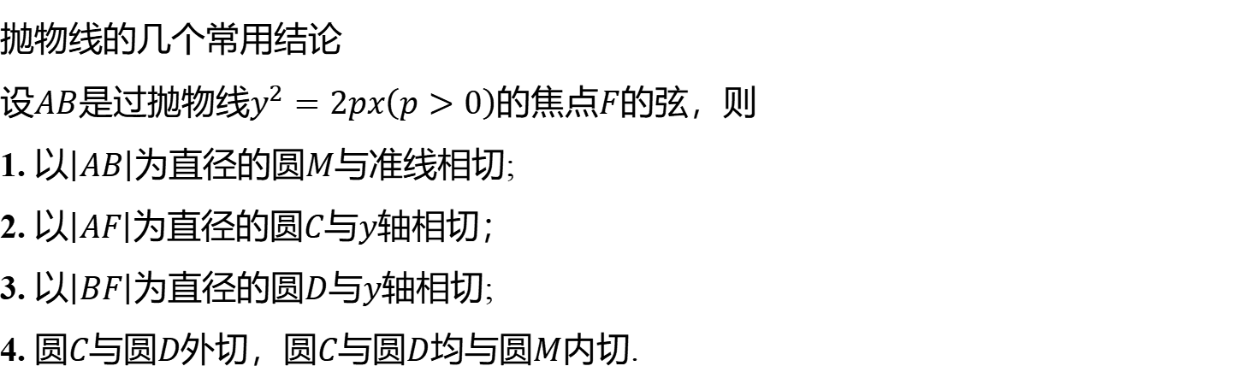
抛物线的几个常用结论
设$AB$是过抛物线$y^{2}=2px\left(p>0\right)$的焦点$F$ 的弦，则
1. 以$\left|AB\right|$为直径的圆$M$ 与准线相切;
2. 以$\left|AF\right|$为直径的圆$C$与$y$ 轴相切；
3. 以$\left|BF\right|$为直径的圆$D$与$y$ 轴相切;
4. 圆$C$与圆$D$外切，圆$C$与圆$D$均与圆$M$ 内切.

Slide 12

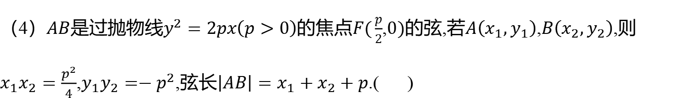
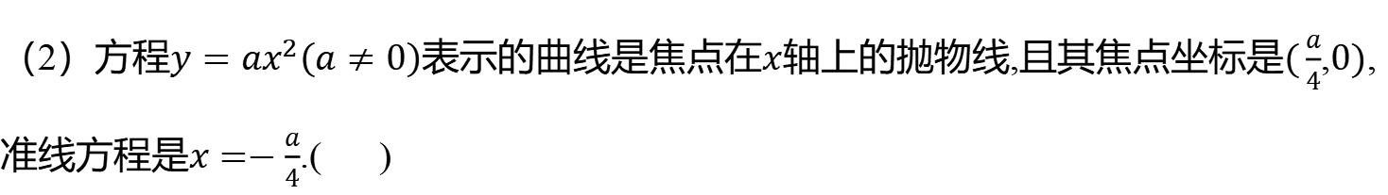
题组1 走出误区
1. 判一判.（对的打“√”,错的打“×”）
（1）平面内与一个定点$F$和一条定直线$l$ 的距离相等的点的轨迹一定是抛物线.( )
×
（2）方程$y=ax^{2}\left(a≠0\right)$表示的曲线是焦点在$x$轴上的抛物线,且其焦点坐标是$(\frac{a}{4}$,$0)$ ,
准线方程是$x=−\frac{a}{4}$ .( )
×
（3）抛物线既是中心对称图形,又是轴对称图形.( )
×
（4）$AB$是过抛物线$y^{2}=2px\left(p>0\right)$的焦点$F(\frac{p}{2}$,$0)$的弦,若$A\left(x_{1},y_{1}\right)$,$B\left(x_{2},y_{2}\right)$ ,则
$x_{1}x_{2}=\frac{p^{2}}{4}$,$y_{1}y_{2}=−p^{2}$,弦长$\left|AB\right|=x_{1}+x_{2}+p$ .( )
√

Slide 13
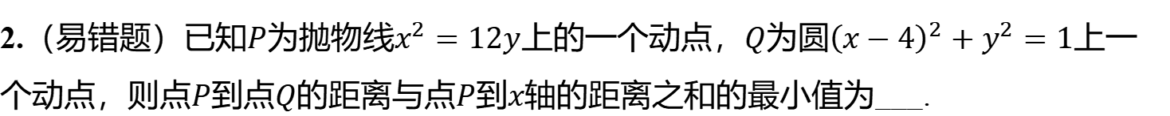
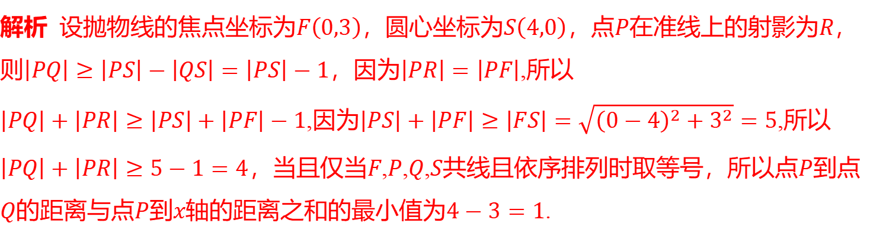
2.（易错题）已知$P$为抛物线$x^{2}=12y$上的一个动点，$Q$为圆${\left(x−4\right)}^{2}+y^{2}=1$ 上一
个动点，则点$P$到点$Q$的距离与点$P$到$x$ 轴的距离之和的最小值为___.
1
【易错点】本题在将点$P$到$x$轴的距离转化为点$P$ 到抛物线焦点的距离时容易出现错误.
解析 设抛物线的焦点坐标为$F\left(0,3\right)$，圆心坐标为$S\left(4,0\right)$，点$P$在准线上的射影为$R$ ，
则$\left|PQ\right|≥\left|PS\right|−\left|QS\right|=\left|PS\right|−1$，因为$\left|PR\right|=\left|PF\right|$ ,所以
$\left|PQ\right|+\left|PR\right|≥\left|PS\right|+\left|PF\right|−1$,因为$\left|PS\right|+\left|PF\right|≥\left|FS\right|=\sqrt{{\left(0−4\right)}^{2}+3^{2}}=5$ ,所以
$\left|PQ\right|+\left|PR\right|≥5−1=4$，当且仅当$F$,$P$,$Q$,$S$共线且依序排列时取等号，所以点$P$ 到点
$Q$的距离与点$P$到$x$轴的距离之和的最小值为$4−3=1$ .

Slide 14
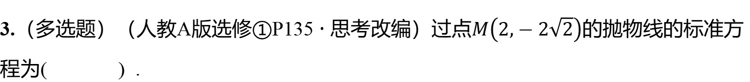
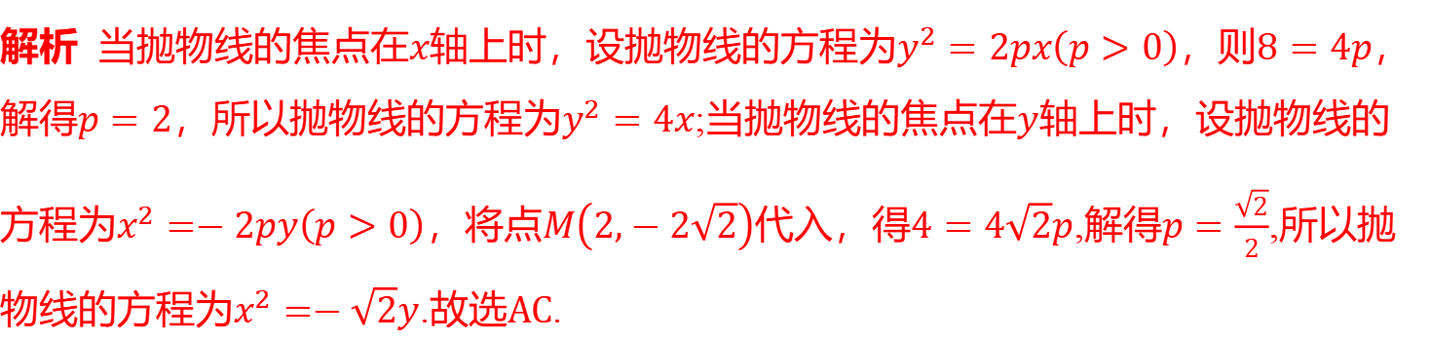
题组2 走进教材
3.（多选题）（人教A版选修①P135 · 思考改编）过点$M\left(2,−2\sqrt{2}\right)$ 的抛物线的标准方
程为( ) .
AC
A.$y^{2}=4x$ B.$x^{2}=−4y$ C.$x^{2}=−\sqrt{2}y$ D.$y^{2}=−\sqrt{2}x$
解析 当抛物线的焦点在$x$轴上时，设抛物线的方程为$y^{2}=2px\left(p>0\right)$，则$8=4p$ ，
解得$p=2$，所以抛物线的方程为$y^{2}=4x$;当抛物线的焦点在$y$ 轴上时，设抛物线的
方程为$x^{2}=−2py\left(p>0\right)$，将点$M\left(2,−2\sqrt{2}\right)$代入，得$4=4\sqrt{2}p$,解得$p=\frac{\sqrt{2}}{2}$ ,所以抛
物线的方程为$x^{2}=−\sqrt{2}y$.故选$AC$ .

Slide 15
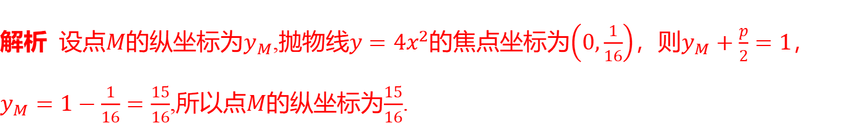

4.（苏教版选修①P104 · T5改编）若抛物线$y=4x^{2}$上的一点$M$ 到焦点的距离为1，则
点$M$ 的纵坐标是___.
$\frac{15}{16}$
解析 设点$M$的纵坐标为$y_{M}$,抛物线$y=4x^{2}$的焦点坐标为$\left(0,\frac{1}{16}\right)$，则$y_{M}+\frac{p}{2}=1$ ，
$y_{M}=1−\frac{1}{16}=\frac{15}{16}$,所以点$M$的纵坐标为$\frac{15}{16}$ .

Slide 16
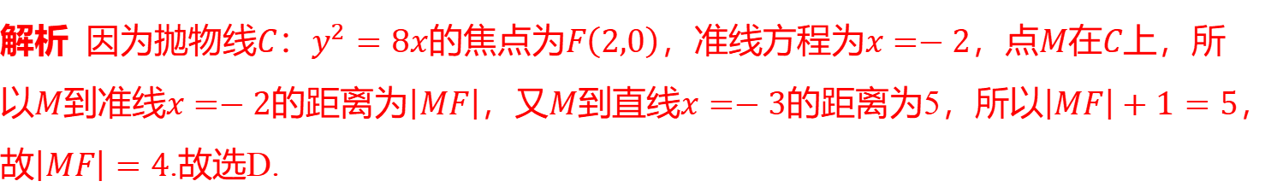
题组3 走向高考
5.（2023 · 北京卷）已知抛物线$C\text{：}y^{2}=8x$的焦点为$F$，点$M$在$C$上.若$M$到直线$x=−3$
的距离为5，则$\left|MF\right|=$ ( ) .
D
A.7 B.6 C.5 D.4
解析 因为抛物线$C\text{：}y^{2}=8x$的焦点为$F\left(2,0\right)$，准线方程为$x=−2$，点$M$在$C$ 上，所
以$M$到准线$x=−2$的距离为$\left|MF\right|$，又$M$到直线$x=−3$的距离为5，所以$\left|MF\right|+1=5$ ，
故$\left|MF\right|=4$ .故选D.

Slide 17
考点聚焦·突破

Slide 18
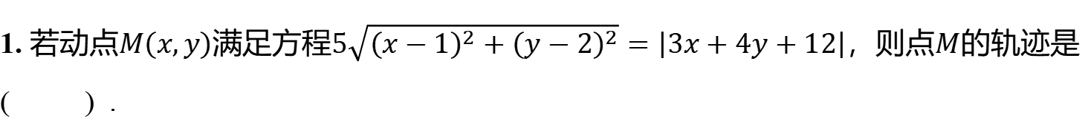
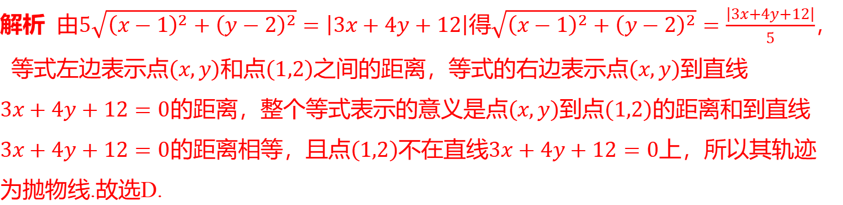
考点一 抛物线的定义及应用［自主练透］
1. 若动点$M\left(x,y\right)$满足方程$5\sqrt{{\left(x−1\right)}^{2}+{\left(y−2\right)}^{2}}=\left|3x+4y+12\right|$，则点$M$ 的轨迹是
( ) .
D
A.圆 B.椭圆 C.双曲线 D.抛物线
解析 由$5\sqrt{{\left(x−1\right)}^{2}+{\left(y−2\right)}^{2}}=\left|3x+4y+12\right|$得$\sqrt{{\left(x−1\right)}^{2}+{\left(y−2\right)}^{2}}=\frac{\left|3x+4y+12\right|}{5}$ ，
等式左边表示点$\left(x,y\right)$和点$\left(1,2\right)$之间的距离，等式的右边表示点$\left(x,y\right)$ 到直线
$3x+4y+12=0$的距离，整个等式表示的意义是点$\left(x,y\right)$到点$\left(1,2\right)$ 的距离和到直线
$3x+4y+12=0$的距离相等，且点$\left(1,2\right)$不在直线$3x+4y+12=0$ 上，所以其轨迹
为抛物线.故选D.

Slide 19
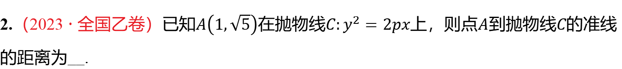
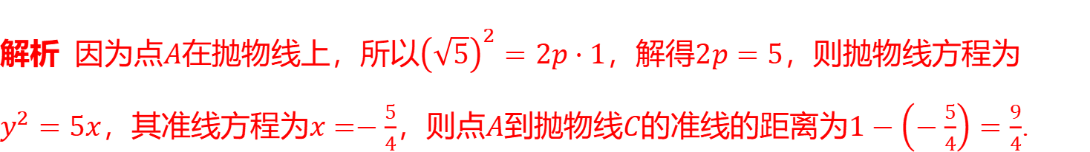

2.（2023 · 全国乙卷）已知$A\left(1,\sqrt{5}\right)$在抛物线$C:y^{2}=2px$上，则点$A$到抛物线$C$ 的准线
的距离为__.
$\frac{9}{4}$
解析 因为点$A$在抛物线上，所以${\left(\sqrt{5}\right)}^{2}=2p⋅1$，解得$2p=5$ ，则抛物线方程为
$y^{2}=5x$，其准线方程为$x=−\frac{5}{4}$，则点$A$到抛物线$C$的准线的距离为$1−\left(−\frac{5}{4}\right)=\frac{9}{4}$ .

Slide 20
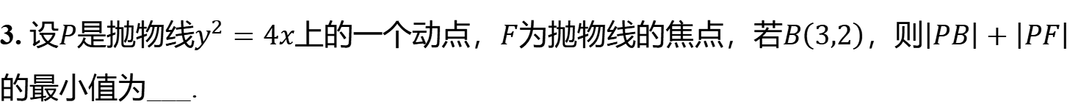
3. 设$P$是抛物线$y^{2}=4x$上的一个动点，$F$为抛物线的焦点，若$B\left(3,2\right)$，则$\left|PB\right|+\left|PF\right|$
的最小值为___.
4

Slide 21
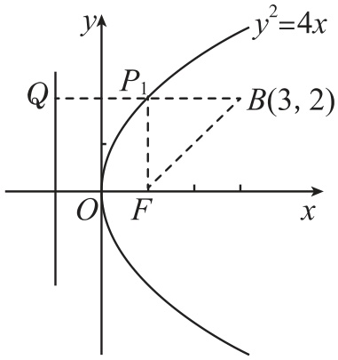
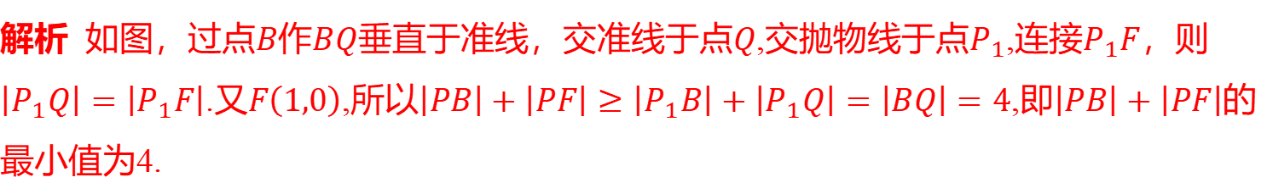
解析 如图，过点$B$作$BQ$垂直于准线，交准线于点$Q$,交抛物线于点$P_{1}$,连接$P_{1}F$ ，则
$\left|P_{1}Q\right|=\left|P_{1}F\right|$.又$F\left(1,0\right)$,所以$\left|PB\right|+\left|PF\right|≥\left|P_{1}B\right|+\left|P_{1}Q\right|=\left|BQ\right|=4$,即$\left|PB\right|+\left|PF\right|$ 的
最小值为4.

Slide 22

抛物线定义应用的三种类型及解题策略
轨迹问 题 | 用抛物线的定义可以确定与定点、定直线的距离有关的动点轨迹是否为 抛物线
距离问 题 | 灵活地进行抛物线上的点到焦点的距离与其到准线的距离间的等价转化
最值问 题 | 将抛物线上的点到焦点（准线）的距离转化为该点到准线（焦点）的距 离，构造出“两点之间线段最短”或利用“与直线上所有点的连线中，垂线 段最短”求解问题
【注意】利用定义时一定要验证“定点”是否在“定直线”上.

Slide 23
考点二 抛物线的标准方程［师生共研］
典例1 求分别满足下列条件的抛物线的标准方程：
（1）顶点在原点，准线方程为$y=4$ ；
（2）顶点在原点，且过点$\left(−3,2\right)$ ；
（3）顶点在原点，对称轴为$x$轴，焦点在直线$3x−4y−12=0$ 上；
（4）顶点在原点，焦点在$x$轴上，且抛物线上一点$A\left(3,m\right)$ 到焦点的距离为5.

Slide 24
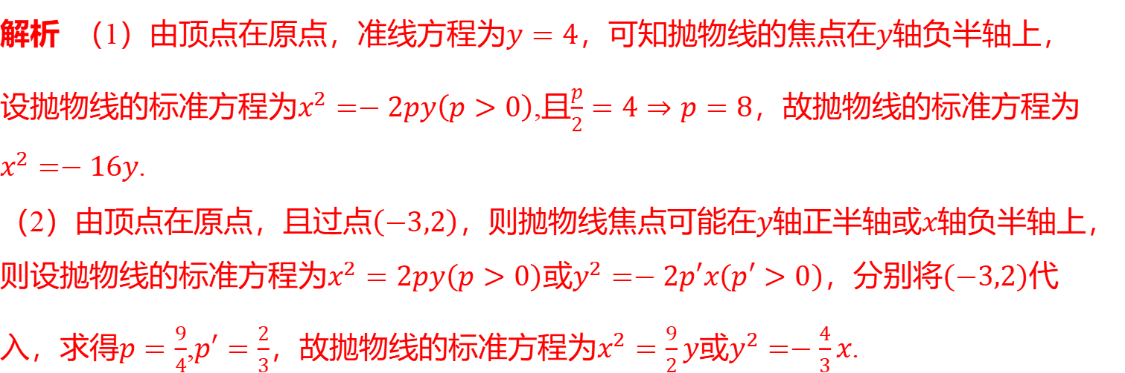
解析 （1）由顶点在原点，准线方程为$y=4$，可知抛物线的焦点在$y$ 轴负半轴上，
设抛物线的标准方程为$x^{2}=−2py\left(p>0\right)$,且$\left.\frac{p}{2}=4⇒p=8\right.$ ，故抛物线的标准方程为
$x^{2}=−16y$ .
（2）由顶点在原点，且过点$\left(−3,2\right)$，则抛物线焦点可能在$y$轴正半轴或$x$ 轴负半轴上，
则设抛物线的标准方程为$x^{2}=2py\left(p>0\right)$或$y^{2}=−2p′x\left(p′>0\right)$，分别将$\left(−3,2\right)$ 代
入，求得$p=\frac{9}{4}$,$p′=\frac{2}{3}$，故抛物线的标准方程为$x^{2}=\frac{9}{2}y$或$y^{2}=−\frac{4}{3}x$ .

Slide 25
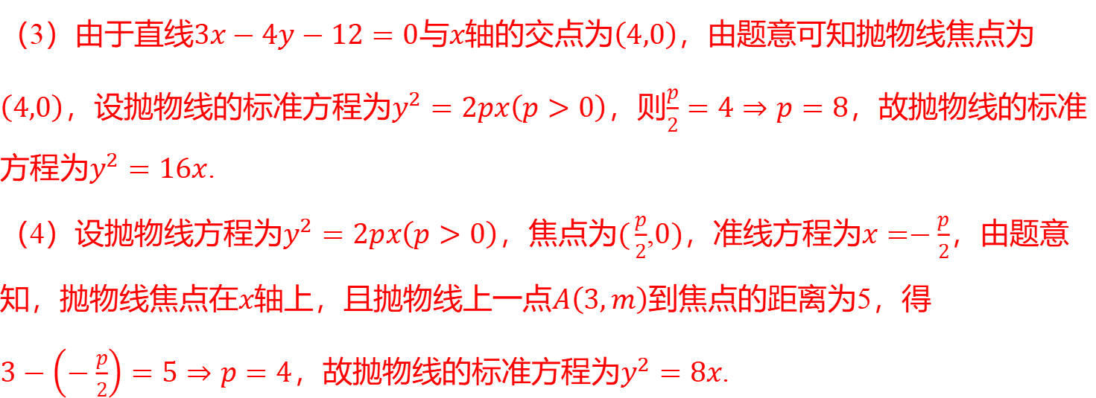
（3）由于直线$3x−4y−12=0$与$x$轴的交点为$\left(4,0\right)$ ，由题意可知抛物线焦点为
$\left(4,0\right)$，设抛物线的标准方程为$y^{2}=2px\left(p>0\right)$，则$\left.\frac{p}{2}=4⇒p=8\right.$ ，故抛物线的标准
方程为$y^{2}=16x$ .
（4）设抛物线方程为$y^{2}=2px\left(p>0\right)$，焦点为$(\frac{p}{2}$,$0)$，准线方程为$x=−\frac{p}{2}$ ，由题意
知，抛物线焦点在$x$轴上，且抛物线上一点$A\left(3,m\right)$ 到焦点的距离为5，得
$\left.3−\left(−\frac{p}{2}\right)=5⇒p=4\right.$，故抛物线的标准方程为$y^{2}=8x$ .

Slide 26
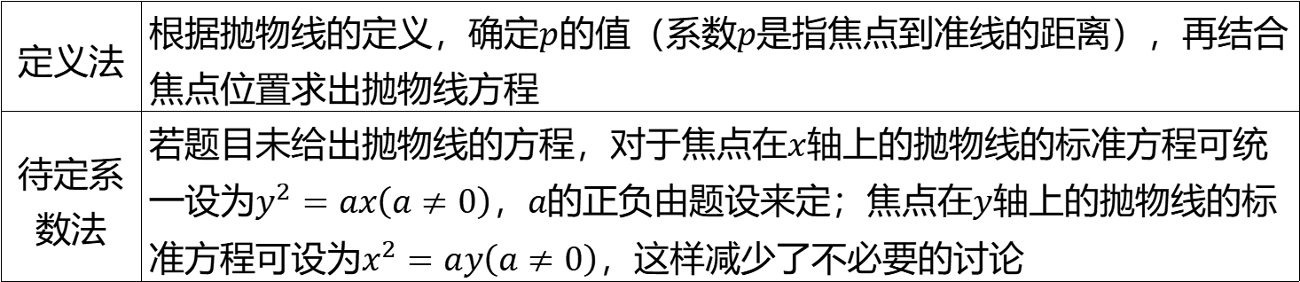
求抛物线标准方程的两种方法
定义法 | 根据抛物线的定义，确定$p$的值（系数$p$ 是指焦点到准线的距离），再结合 焦点位置求出抛物线方程
待定系 数法 | 若题目未给出抛物线的方程，对于焦点在$x$ 轴上的抛物线的标准方程可统 一设为$y^{2}=ax\left(a≠0\right)$，$a$的正负由题设来定；焦点在$y$ 轴上的抛物线的标 准方程可设为$x^{2}=ay\left(a≠0\right)$ ，这样减少了不必要的讨论

Slide 27

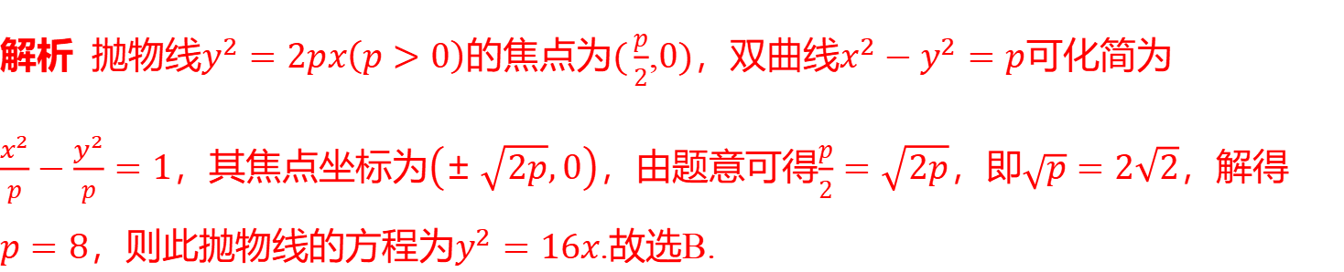
1.（2024 · 新疆模拟）若抛物线$y^{2}=2px\left(p>0\right)$的焦点也是双曲线$x^{2}−y^{2}=p$ 的一个
焦点，则此抛物线的方程为( ) .
B
A.$y^{2}=32x$ B.$y^{2}=16x$ C.$y^{2}=8x$ D.$y^{2}=4x$
解析 抛物线$y^{2}=2px\left(p>0\right)$的焦点为$(\frac{p}{2}$,$0)$，双曲线$x^{2}−y^{2}=p$ 可化简为
$\frac{x^{2}}{p}−\frac{y^{2}}{p}=1$，其焦点坐标为$\left(±\sqrt{2p},0\right)$，由题意可得$\frac{p}{2}=\sqrt{2p}$，即$\sqrt{p}=2\sqrt{2}$ ，解得
$p=8$，则此抛物线的方程为$y^{2}=16x$ .故选B.

Slide 28
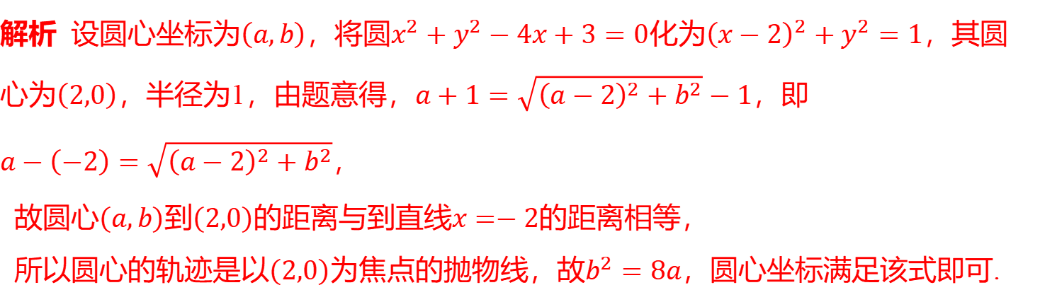
2.（2024 · 浙江模拟）写出一个既与直线$x+1=0$相切，又和圆$x^{2}+y^{2}−4x+3=0$
外切的圆的圆心坐标：___________________________________________________.
$\left(2,4\right)($答案不唯一，只要圆心坐标$\left(a,b\right)$满足$b^{2}=8a$即可$)$
解析 设圆心坐标为$\left(a,b\right)$，将圆$x^{2}+y^{2}−4x+3=0$化为${\left(x−2\right)}^{2}+y^{2}=1$ ，其圆
心为$\left(2,0\right)$，半径为1，由题意得，$a+1=\sqrt{{\left(a−2\right)}^{2}+b^{2}}−1$ ，即
$a−\left(−2\right)=\sqrt{{\left(a−2\right)}^{2}+b^{2}}$ ，
故圆心$\left(a,b\right)$到$\left(2,0\right)$的距离与到直线$x=−2$ 的距离相等，
所以圆心的轨迹是以$\left(2,0\right)$为焦点的抛物线，故$b^{2}=8a$ ，圆心坐标满足该式即可.

Slide 29
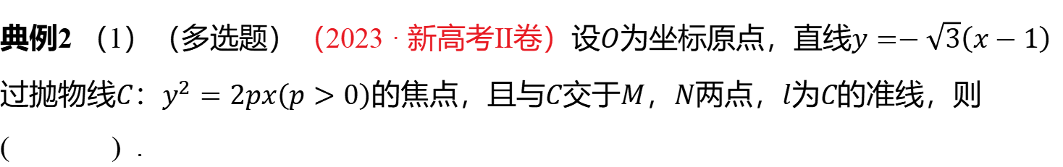
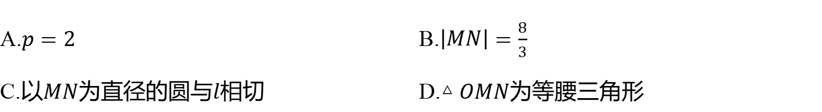
考点三 抛物线的简单几何性质［师生共研］
典例2 （1）（多选题）（2023 · 新高考Ⅱ卷）设$O$为坐标原点，直线$y=−\sqrt{3}\left(x−1\right)$
过抛物线$C\text{：}y^{2}=2px\left(p>0\right)$的焦点，且与$C$交于$M$，$N$两点，$l$为$C$ 的准线，则
( ) .
AC
A.$p=2$ B.$\left|MN\right|=\frac{8}{3}$
C.以$MN$为直径的圆与$l$相切 D.$△OMN$ 为等腰三角形

Slide 30
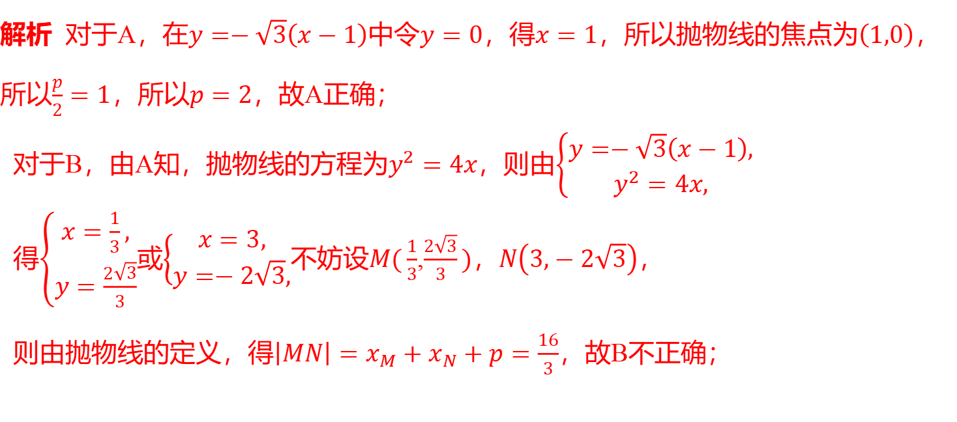
解析 对于A，在$y=−\sqrt{3}\left(x−1\right)$中令$y=0$，得$x=1$，所以抛物线的焦点为$\left(1,0\right)$ ，
所以$\frac{p}{2}=1$，所以$p=2$ ，故A正确；
对于B，由A知，抛物线的方程为$y^{2}=4x$，则由$\left\{\begin{aligned}&y=−\sqrt{3}\left(x−1\right), \\ &y^{2}=4x,\end{aligned}\right.$
得$\left\{\begin{aligned}&x=\frac{1}{3}, \\ &y=\frac{2\sqrt{3}}{3}\end{aligned}\right.$或$\left\{\begin{aligned}&x=3, \\ &y=−2\sqrt{3},\end{aligned}\right.$不妨设$M(\frac{1}{3}$,$\frac{2\sqrt{3}}{3})$，$N\left(3,−2\sqrt{3}\right)$ ，
则由抛物线的定义，得$\left|MN\right|=x_{M}+x_{N}+p=\frac{16}{3}$ ，故B不正确；

Slide 31
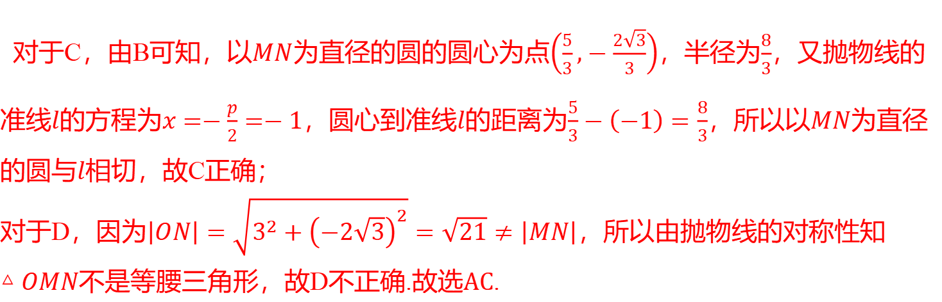
对于C，由B可知，以$MN$为直径的圆的圆心为点$\left(\frac{5}{3},−\frac{2\sqrt{3}}{3}\right)$，半径为$\frac{8}{3}$ ，又抛物线的
准线$l$的方程为$x=−\frac{p}{2}=−1$，圆心到准线$l$的距离为$\frac{5}{3}−\left(−1\right)=\frac{8}{3}$，所以以$MN$ 为直径
的圆与$l$ 相切，故C正确；
对于D，因为$\left|ON\right|=\sqrt{3^{2}+{\left(−2\sqrt{3}\right)}^{2}}=\sqrt{21}≠\left|MN\right|$ ，所以由抛物线的对称性知
$△OMN$不是等腰三角形，故D不正确.故选$AC$ .

Slide 32
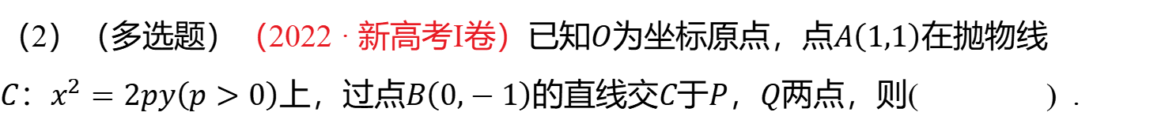
（2）（多选题）（2022 · 新高考Ⅰ卷）已知$O$为坐标原点，点$A\left(1,1\right)$ 在抛物线
$C\text{：}x^{2}=2py\left(p>0\right)$上，过点$B\left(0,−1\right)$的直线交$C$于$P$，$Q$ 两点，则( ) .
BCD
A.$C$的准线方程为$y=−1$ B.直线$AB$与$C$ 相切
C.$\left|OP\right|⋅\left|OQ\right|>{\left|OA\right|}^{2}$ D.$\left|BP\right|⋅\left|BQ\right|>{\left|BA\right|}^{2}$

Slide 33
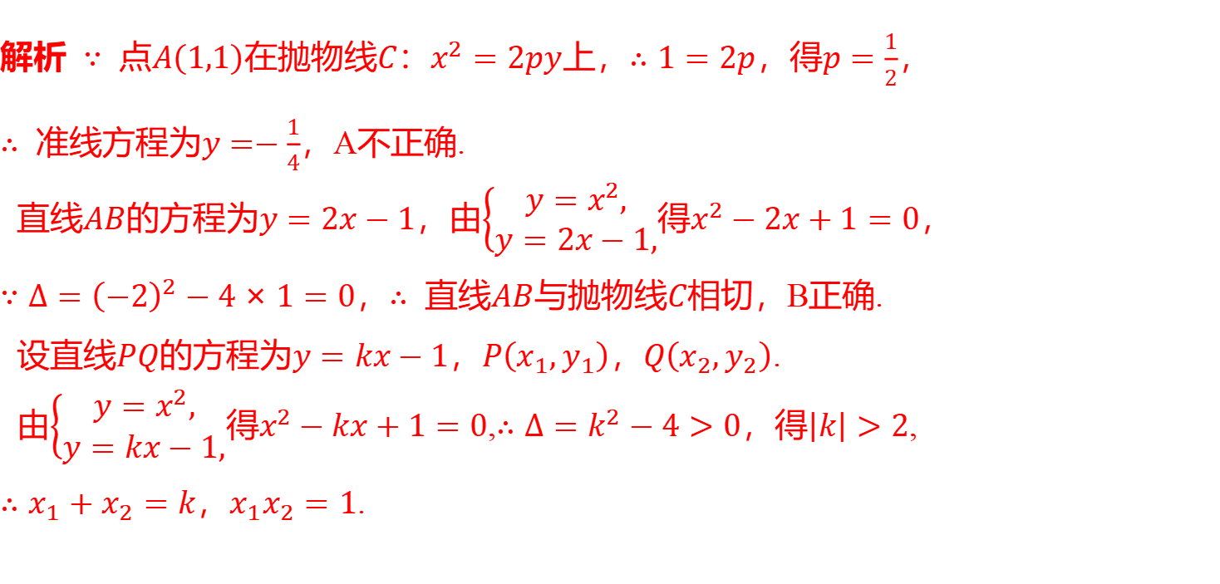
解析 $∵$ 点$A\left(1,1\right)$在抛物线$C\text{：}x^{2}=2py$上，$∴1=2p$，得$p=\frac{1}{2}$ ，
$∴$ 准线方程为$y=−\frac{1}{4}$ ，A不正确.
直线$AB$的方程为$y=2x−1$，由$\left\{\begin{aligned}&y=x^{2}, \\ &y=2x−1,\end{aligned}\right.$得$x^{2}−2x+1=0$ ，
$∵Δ={\left(−2\right)}^{2}−4×1=0$，$∴$ 直线$AB$与抛物线$C$ 相切，B正确.
设直线$PQ$的方程为$y=kx−1$，$P\left(x_{1},y_{1}\right)$，$Q\left(x_{2},y_{2}\right)$ .
由$\left\{\begin{aligned}&y=x^{2}, \\ &y=kx−1,\end{aligned}\right.$得$x^{2}−kx+1=0$,$∴Δ=k^{2}−4>0$，得$\left|k\right|>2$ ,
$∴x_{1}+x_{2}=k$，$x_{1}x_{2}=1$ .

Slide 34
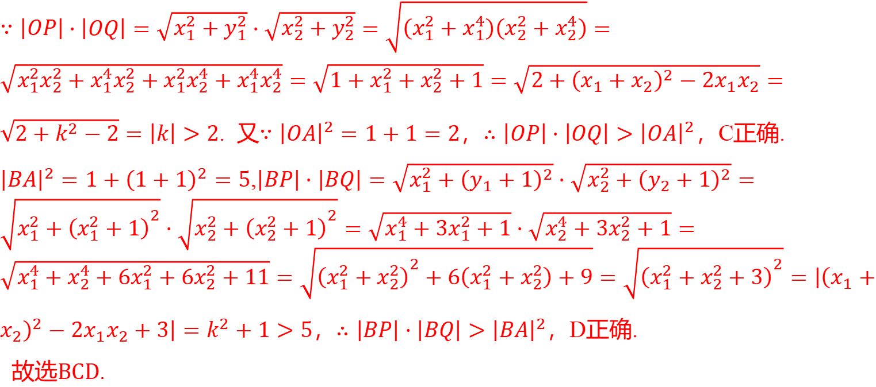
$∵\left|OP\right|⋅\left|OQ\right|=\sqrt{x_{1}^{2}+y_{1}^{2}}⋅\sqrt{x_{2}^{2}+y_{2}^{2}}=\sqrt{\left(x_{1}^{2}+x_{1}^{4}\right)\left(x_{2}^{2}+x_{2}^{4}\right)}=\sqrt{x_{1}^{2}x_{2}^{2}+x_{1}^{4}x_{2}^{2}+x_{1}^{2}x_{2}^{4}+x_{1}^{4}x_{2}^{4}}=\sqrt{1+x_{1}^{2}+x_{2}^{2}+1}=\sqrt{2+{\left(x_{1}+x_{2}\right)}^{2}−2x_{1}x_{2}}=\sqrt{2+k^{2}−2}=\left|k\right|>2$. 又$∵{\left|OA\right|}^{2}=1+1=2$，$∴\left|OP\right|⋅\left|OQ\right|>{\left|OA\right|}^{2}$ ，C正确.
${\left|BA\right|}^{2}=1+{\left(1+1\right)}^{2}=5$,$\left|BP\right|⋅\left|BQ\right|=\sqrt{x_{1}^{2}+{\left(y_{1}+1\right)}^{2}}⋅\sqrt{x_{2}^{2}+{\left(y_{2}+1\right)}^{2}}=\sqrt{x_{1}^{2}+{\left(x_{1}^{2}+1\right)}^{2}}⋅\sqrt{x_{2}^{2}+{\left(x_{2}^{2}+1\right)}^{2}}=\sqrt{x_{1}^{4}+3x_{1}^{2}+1}⋅\sqrt{x_{2}^{4}+3x_{2}^{2}+1}=\sqrt{x_{1}^{4}+x_{2}^{4}+6x_{1}^{2}+6x_{2}^{2}+11}=\sqrt{{\left(x_{1}^{2}+x_{2}^{2}\right)}^{2}+6\left(x_{1}^{2}+x_{2}^{2}\right)+9}=\sqrt{{\left(x_{1}^{2}+x_{2}^{2}+3\right)}^{2}}=\left|{\left(x_{1}+x_{2}\right)}^{2}−2x_{1}x_{2}+3\right|=k^{2}+1>5$，$∴\left|BP\right|⋅\left|BQ\right|>{\left|BA\right|}^{2}$ ，D正确.
故选$BCD$ .

Slide 35
抛物线性质的应用技巧
1. 利用抛物线方程确定及应用其焦点、准线时，关键是将抛物线方程化成标准方程；
2. 要注意利用几何图形形象、直观的特点来解题，特别是涉及焦点、顶点、准线的
问题，注意抛物线上点到焦点的距离与到准线的距离的转化，关注图中的直角梯形
（直角三角形）.

Slide 36
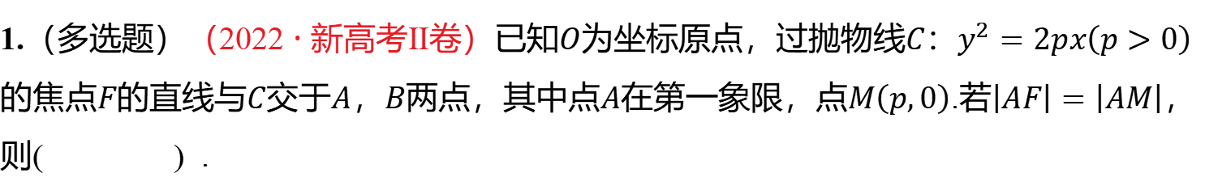
1.（多选题）（2022 · 新高考Ⅱ卷）已知$O$为坐标原点，过抛物线$C\text{：}y^{2}=2px\left(p>0\right)$
的焦点$F$的直线与$C$交于$A$，$B$两点，其中点$A$在第一象限，点$M\left(p,0\right)$.若$\left|AF\right|=\left|AM\right|$ ，
则( ) .
ACD
A.直线$AB$的斜率为$2\sqrt{6}$ B.$\left|OB\right|=\left|OF\right|$
C.$\left|AB\right|>4\left|OF\right|$ D.$∠OAM+∠OBM<{180}^{∘}$

Slide 37
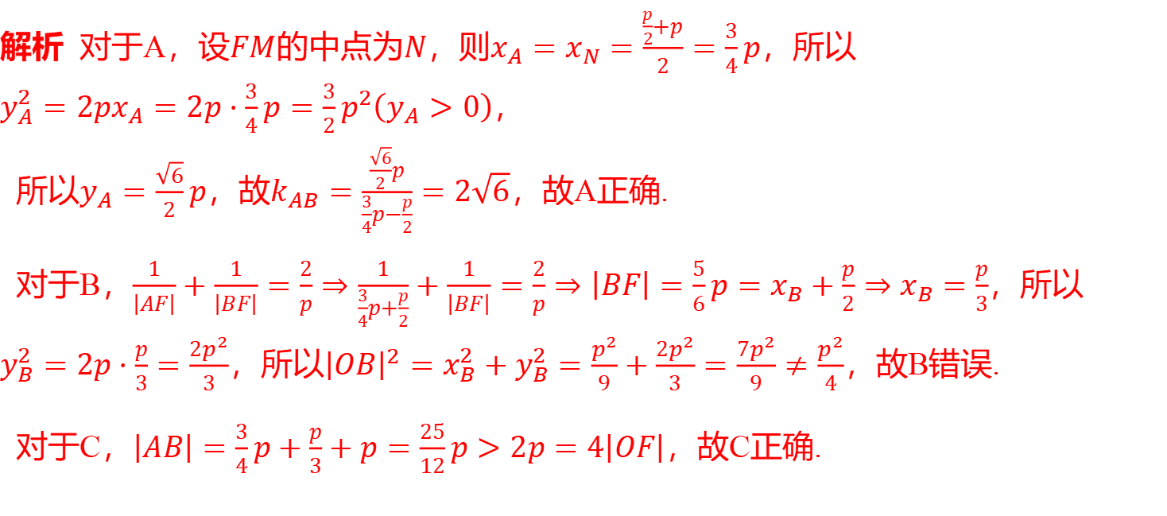
解析 对于A，设$FM$的中点为$N$，则$x_{A}=x_{N}=\frac{\frac{p}{2}+p}{2}=\frac{3}{4}p$ ，所以
$y_{A}^{2}=2px_{A}=2p⋅\frac{3}{4}p=\frac{3}{2}p^{2}\left(y_{A}>0\right)$ ，
所以$y_{A}=\frac{\sqrt{6}}{2}p$，故$k_{AB}=\frac{\frac{\sqrt{6}}{2}p}{\frac{3}{4}p−\frac{p}{2}}=2\sqrt{6}$ ，故A正确.
对于B，$\left.\frac{1}{\left|AF\right|}+\frac{1}{\left|BF\right|}=\frac{2}{p}⇒\frac{1}{\frac{3}{4}p+\frac{p}{2}}+\frac{1}{\left|BF\right|}=\frac{2}{p}⇒\left|BF\right|=\frac{5}{6}p=x_{B}+\frac{p}{2}⇒x_{B}=\frac{p}{3}\right.$ ，所以
$y_{B}^{2}=2p⋅\frac{p}{3}=\frac{2p^{2}}{3}$，所以${\left|OB\right|}^{2}=x_{B}^{2}+y_{B}^{2}=\frac{p^{2}}{9}+\frac{2p^{2}}{3}=\frac{7p^{2}}{9}≠\frac{p^{2}}{4}$ ，故B错误.
对于C，$\left|AB\right|=\frac{3}{4}p+\frac{p}{3}+p=\frac{25}{12}p>2p=4\left|OF\right|$ ，故C正确.

Slide 38
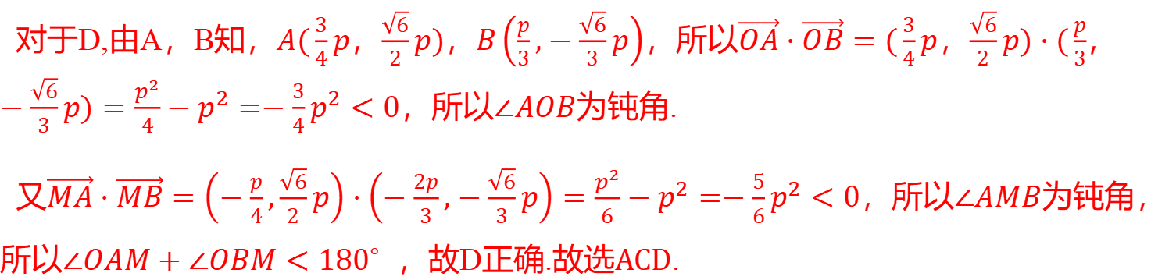
对于D,由A，B知，$A(\frac{3}{4}p$，$\frac{\sqrt{6}}{2}p)$，$B\left(\frac{p}{3},−\frac{\sqrt{6}}{3}p\right)$，所以$\vec{OA}⋅\vec{OB}=(\frac{3}{4}p$，$\frac{\sqrt{6}}{2}p)⋅(\frac{p}{3}$ ，
$−\frac{\sqrt{6}}{3}p)=\frac{p^{2}}{4}−p^{2}=−\frac{3}{4}p^{2}<0$，所以$∠AOB$ 为钝角.
又$\vec{MA}⋅\vec{MB}=\left(−\frac{p}{4},\frac{\sqrt{6}}{2}p\right)⋅\left(−\frac{2p}{3},−\frac{\sqrt{6}}{3}p\right)=\frac{p^{2}}{6}−p^{2}=−\frac{5}{6}p^{2}<0$，所以$∠AMB$ 为钝角，
所以$∠OAM+∠OBM<{180}^{∘}$ ，故D正确.故选$ACD$ .

Slide 39
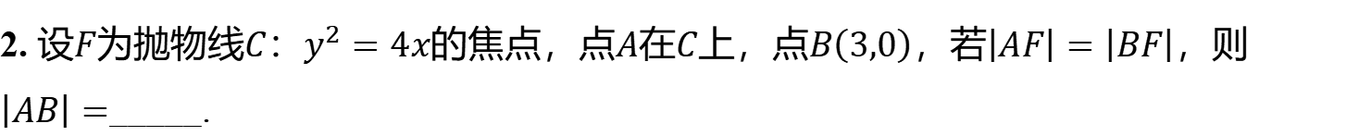
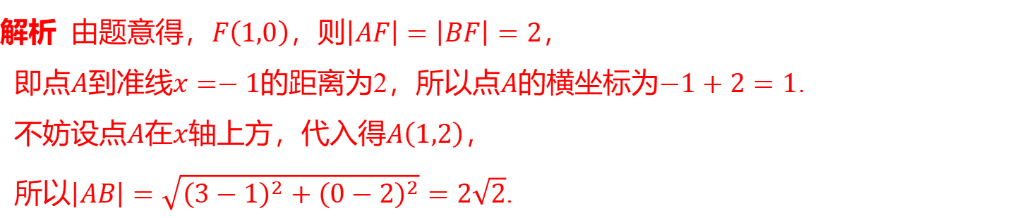

2. 设$F$为抛物线$C\text{：}y^{2}=4x$的焦点，点$A$在$C$上，点$B\left(3,0\right)$，若$\left|AF\right|=\left|BF\right|$ ，则
$\left|AB\right|=$ _____.
$2\sqrt{2}$
解析 由题意得，$F\left(1,0\right)$，则$\left|AF\right|=\left|BF\right|=2$ ，
即点$A$到准线$x=−1$的距离为2，所以点$A$的横坐标为$−1+2=1$ .
不妨设点$A$在$x$轴上方，代入得$A\left(1,2\right)$ ，
所以$\left|AB\right|=\sqrt{{\left(3−1\right)}^{2}+{\left(0−2\right)}^{2}}=2\sqrt{2}$ .

